Slide 1
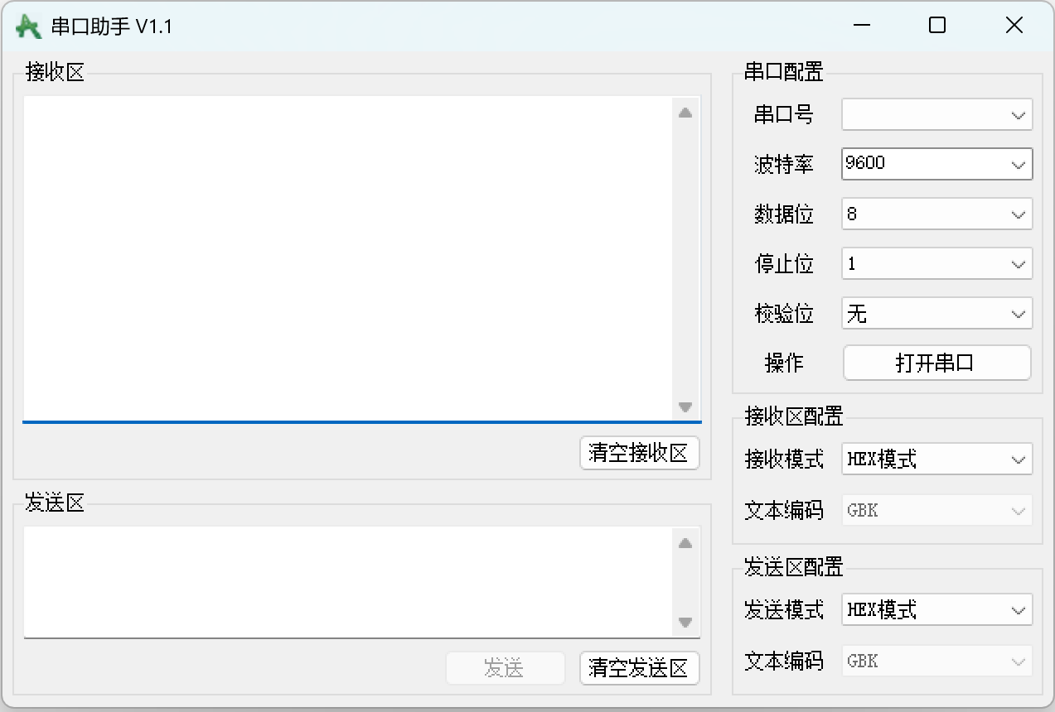
C#课设：结课项目设计
1.1 项目背景
迫切需求
科研项目中，需要检验单片机UART通讯的正确性。
市面上有较多“串口助手”，但大多收费且鲁棒性差。
迫切需要带有文件输入输出的串口助手。
实现可能
大多数串口助手是借助C# .NET framework框架。
部分组员对嵌入式编程有经验，能提供验证支持。

Slide 2
C#课设：结课项目设计
文件
导入
导出
帮助
使用说明
关于我们
窗口
新建
1.2 C#核心框架设计
文件 窗口 帮助
接收区
串口配置
串口号
波特率
数据位
停止位
校验位
操作
^
^
^
^
^
清空接收区
^
发送区
接收配置
接收模式
文本编码
^
^
发送配置
接收模式
文本编码
^
发送
清空接收区
^

Slide 3
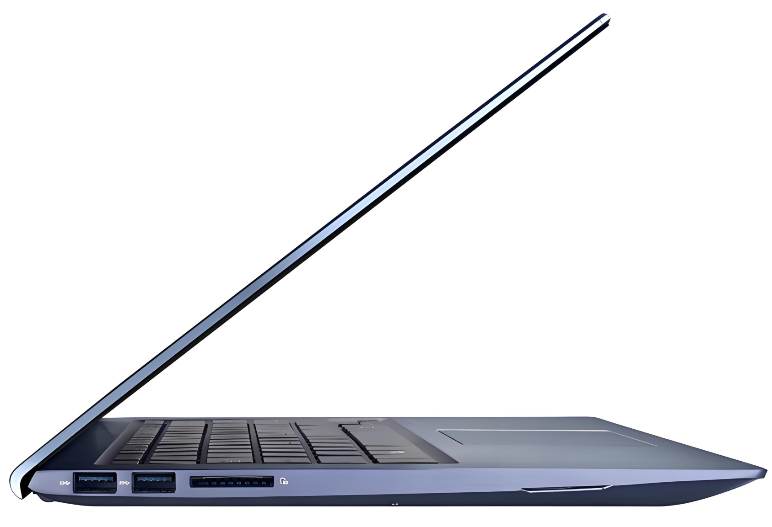
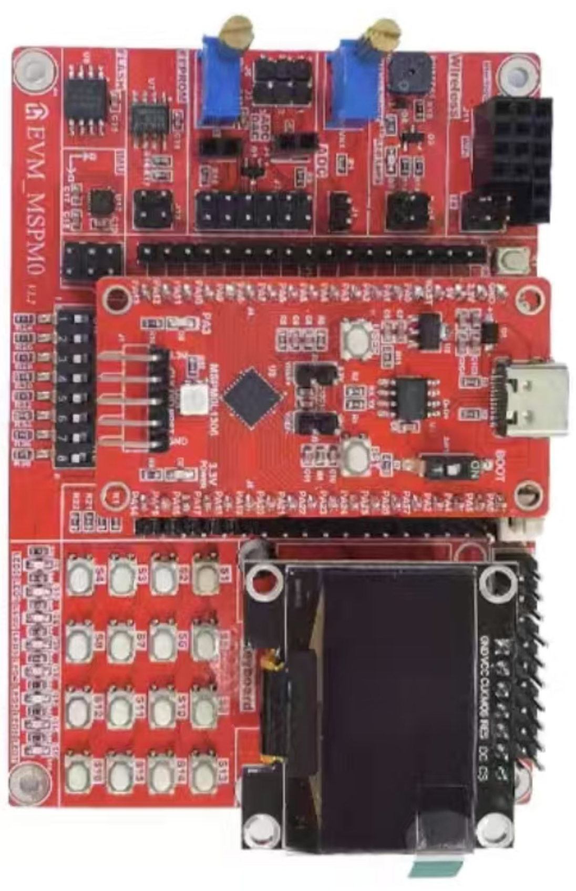
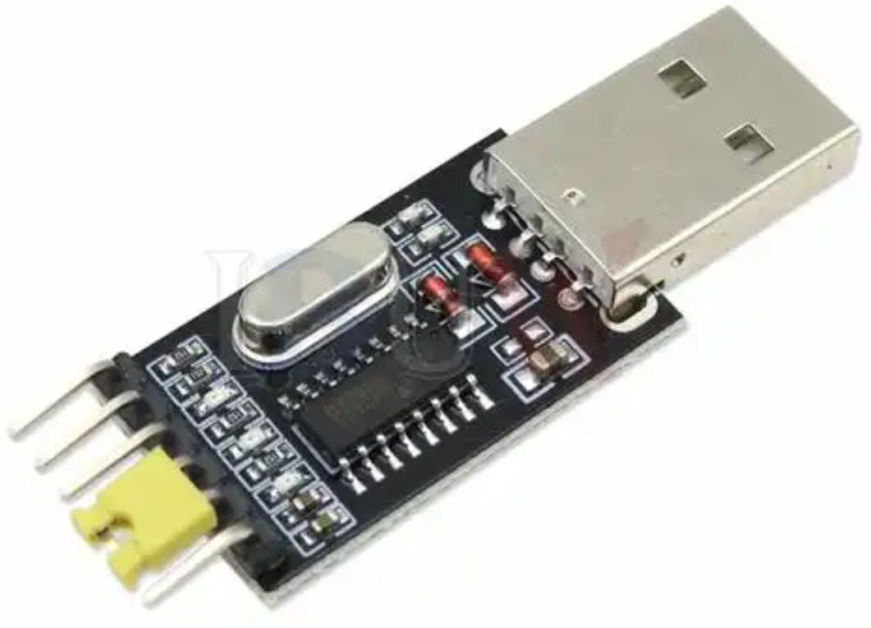
C#课设：结课项目设计
1.3 项目验证和展示设计
UART转USB
TX：发送含有帧头、帧尾的数字，“1”~“3”分别代表三首蜂鸣器歌曲，并将收到的数据显示在OLED屏幕上。
RX：在单片机上键入密码并确认，PC端接收含有帧头、帧尾的数字，解读密码，并在本地数据库MySQL中查询确认。

